Slide 1
题目大意
1、 n个人排队，f 表示女（female)，m表示男(male)，包含子串‘ fmf ’和‘ fff ’的序列为O队列，否则为E队列，求有多少个序列为E队列。
2、输入：L，M。( 0<= L <=10^6, 1<=M<=30 )
有2^L个队伍，结果对 M 取余。
3、输出：E 队列个数取余 M

Slide 2
解题思路— 矩阵快速幂
用f(n)表示n个人满足条件的结果(不能出现 fmf 或 fff )
1)、如果f(n)最后一个是m，去掉m后剩余的（n-1）项仍成立，f(n) =f(n-1)； 2)、如果f(n)最后一个是f, 这个还无法推出结果，那么往前考虑后两位：
可能是mf，ff； 推不出结果，继续往前考虑一位。
所以后三位可能是：mmf, fmf, mff, fff，其中fff和fmf不满足题意。
如果是 mmf ，那么前n-3可以找满足条件的即：f(n-3)；
如果是mff，后四位不能是fmff，只有mmff满足条件即：f(n-4)
所以得到递推公式 f(n)= f(n-1)+f(n-3)+f(n-4)。

Slide 3

解题思路— 矩阵快速幂
f(n)=f(n-1)+f(n-3)+f(n-4)
f(n-1)=f(n-1)
f(n-2)=f(n-2)
f(n-3)=f(n-3)
1 0 1 1
1 0 0 0
0 1 0 0
0 0 1 0
f (4)=9
f (3)=6
f (2)=4
f (1)=2

Slide 4
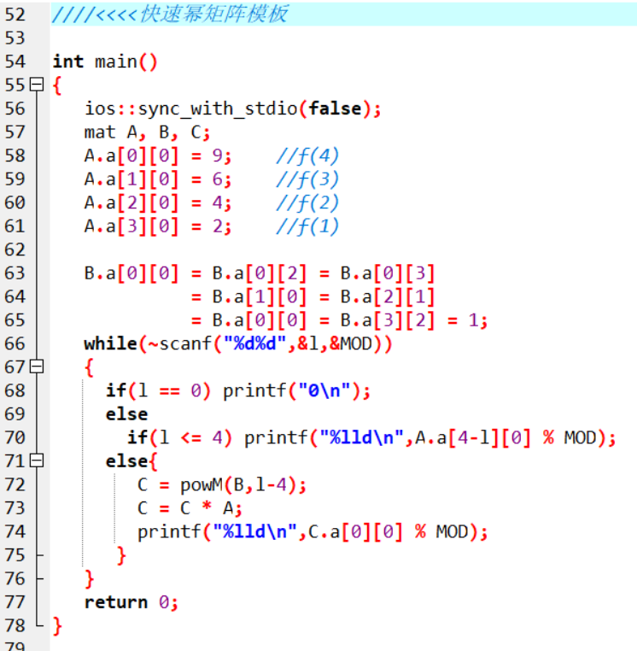
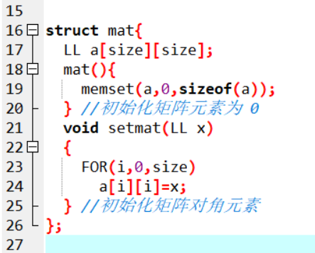
关键代码
main()函数
矩阵结构体，秩为 size=4

Slide 5
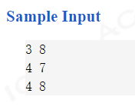
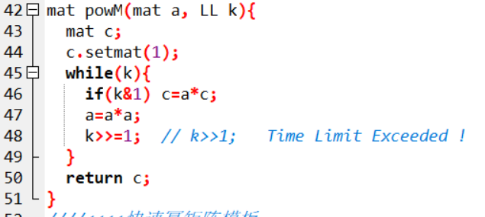
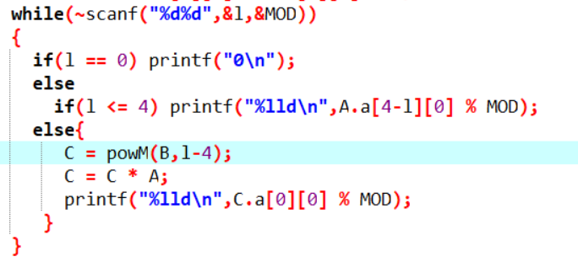
错误点（注意点）
Note:
K>>1; 相当于 K/2; 做完这句话之后K的值并没有改变。
而K>>=1; 相当于 K=K/2; K的值会发生改变。
死循环！

